Slide 1

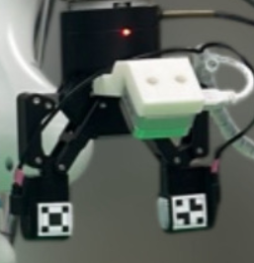
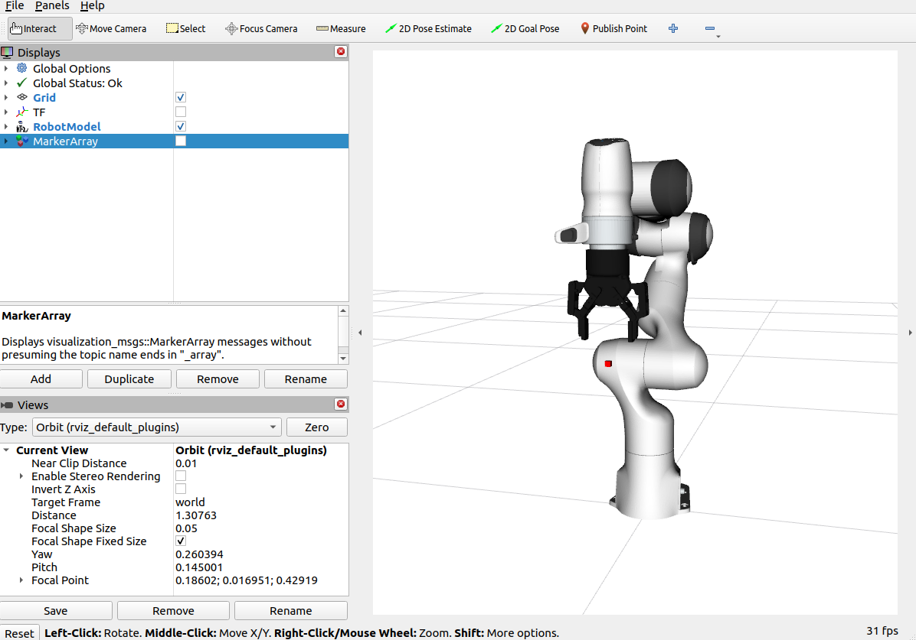
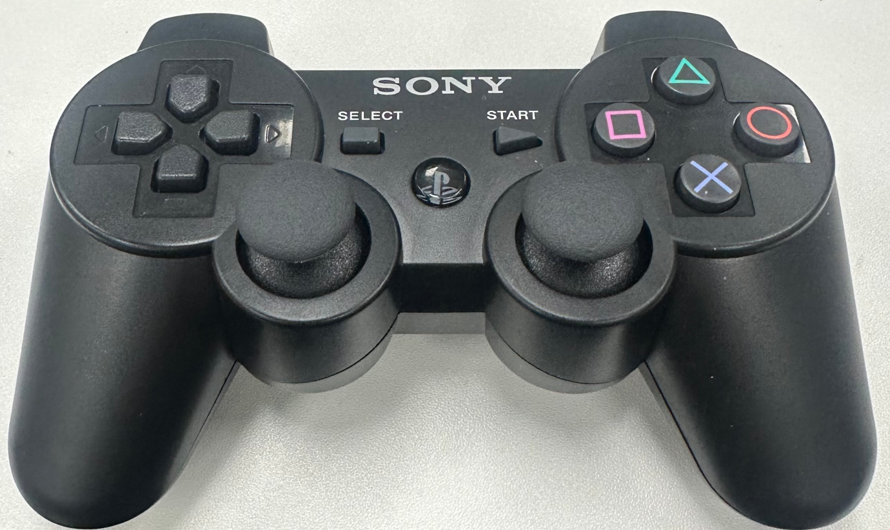
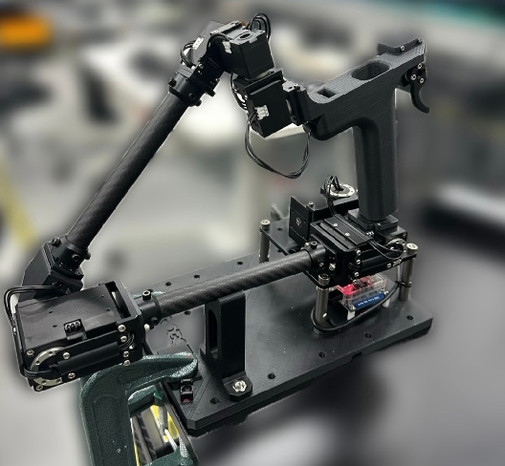
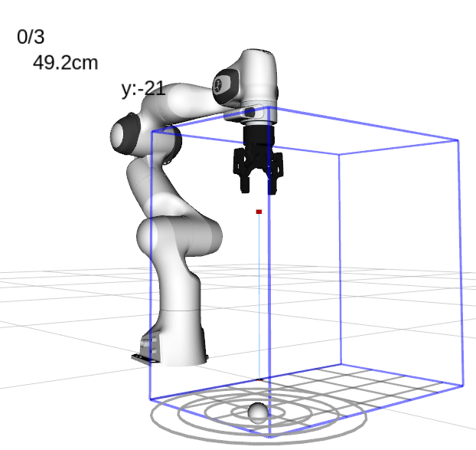
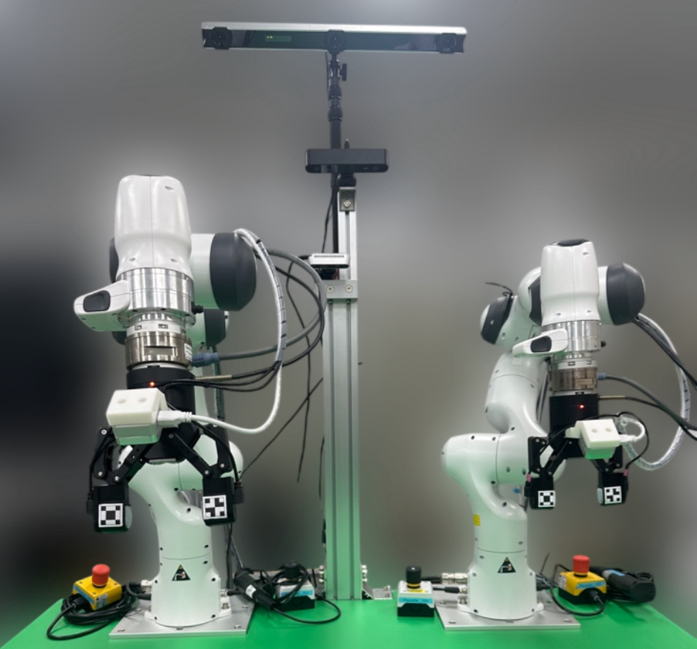
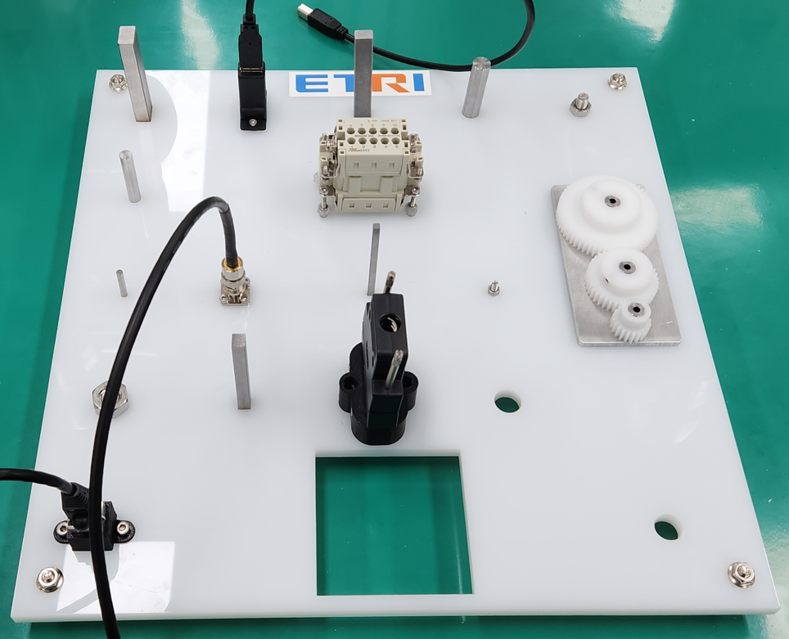
모방 학습을 위한 로봇 정밀 조작
데이터 수집 및 효율 비교
한효녕, 이진
1. Introduction
4. Experiment
고난도 로봇 조작을 위한 범용 Foundation 모델(MMA) 개발에는 방대한 고품질 시연 데이터(Demonstration Data)가 필수적임.
데이터 수집 과정에서 사용자가 사용하는 컨트롤러의 작관성에 따라 데이터의 품질과 수집 속도가 크게 달라짐.
Rviz 가상 환경에서 Franka Panda 로봇을 이용해 다양한 컨트롤러의 데이터 수집 효율성을 비교 분석함.
4.1 실험 테스크
3D 공간상에서 랜덤 생성된 타겟 마커에 End-effector 도달시키기기
각 시행마다 3개의 순차적 타겟 제시 4.2 평가 지표
성공률(Success Rate): 에피소드 완료 비율
작업 시간(Task Duration): 에피소드당 평균 소요 시간
경로 효율성: End-effector 이동 거리 타겟 거리/ 이동 거리
2. System
2.1 로봇 시스템
2 Finger Dual Arm System
Manipulator : Flanka Panda
Gripper : Robotiq 2F-85
2.2 컨트롤러 구성
범용적인 게임패드 기반 제어.
인간의 팔 동작을 직접 모방하는Haptic 리더 암
2.3 데이터 파이프라인
컨트롤러의 입력을 토픽으로 받아 로봇 상태와 사용자 액션 수집
상태(state)와 액션(action)을 15HZ로 동기화하여 시계열 샘플 생성
각 에피소드를 궤적 데이터 및 메타데이터로 저장
2.4 데이터 수집 프로토콜
실험 구조: 각 컨트롤러당 10회 시행
Start: foot switch
1회 시행 = 3개의 랜덤 타겟 에피소드
에피소드당 최대 20초 (초과시 실패)
총 데이터: 컨트롤러당 30 에피소드
2.5 수집 데이터 형식
State: End-effector pose(위치+방향) joint angles
Action: Delta twist (6-DOF velocity cmd)
메타데이터: Duraton, Success rate, Target position
3. Result
4. Future Work
가상 환경이 아닌 실제 로봇 작업의 난이도가 높은 조작 데이터 수집 및 양팔 로봇 시스템 훈련
References
[1] Lambeta, Mike, et al., “DIGIT: A Novel Design for a Low-Cost Compact High-Resolution Tactile Sensor with Application to In-Hand Manipulation,” IEEE ROBOTICS AND AUTOMATION LETTERS. PREPRINT VERSION. ACCEPTED JANUARY, 2020
[2] Lambeta, Mike, et al. "Digitizing Touch with an Artificial Multimodal Fingertip." arXiv preprint arXiv:2411.02479 (2024).
[3] Yang, Sanghoon, et al., "In-Hand Object Classification and Pose Estimation With Sim-to-Real Tactile Transfer for Robotic Manipulation." IEEE Robotics and Automation Letters, 2024
[4] Higuera, Carolina, et al. "Sparsh: Self-supervised touch representations for vision-based tactile sensing.", arXiv preprint arXiv:2410.24090 (2024).
Acknowledgement
본 연구 논문은 한국전자통신연구원 연구운영지원사업 [25ZR1100, 자율적으로 연결·제어·진화하는 초연결 지능화 기술 연구]과 산업통상자원부와 한국산업기술진흥원의 “글로벌산업기술협력센터 사업으로 수행된 연구 결과임(연구개발과제번호 P0028420)

